Slide 1

Style-GAN
2021. 1. 21
Dong-Hyun Han
Division of AI Computer Science & Engineering
Kyonggi University

Slide 2
Contents
1. Abstract & Introduction
2. Style-based Generator
3. Properties of the style-based generator
4. Result
5. Conclusion

Slide 3
1. Abstract & Introduction
Image generation task의 동향
최근 Generative Adversarial Network(GAN)를 통해 큰 발전을 함
그러나 GAN의 Generator는 black box 모델이며, 이전의 연구에서는 Stochastic feature에 대한 이해가 부족했음
(Stochastic feature란? 주근깨, 머리카락, 모공과 같은 특징을 의미)

Slide 4
1. Abstract & Introduction
이를 해결하기 위해 논문의 저자는 Style Transfer를 제어할 수 있는 새로운 Generator Architecture를 제안
Input latent space는 train dataset의 확률분포를 따라 학습하며 피할 수 없이 엉키게 된다고 주장 함
따라서 기존보다 latent space를 분리(disentangled)하기 쉽도록 만들어주는 방식을 제안
마지막으로 기존의 고해상도 human face dataset보다 더 높은 품질과 다양성을 제공해주는 FFHQ 데이터셋을 제시

Slide 5
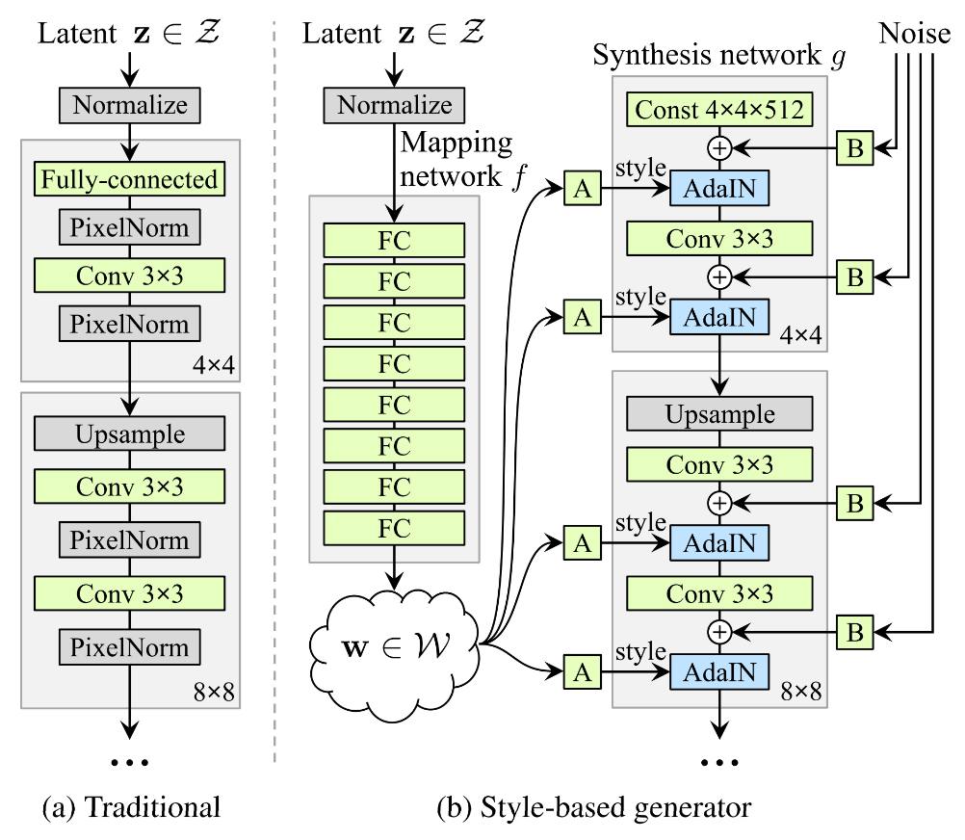
2. Style-Based Generator
Mapping network f
일반적으로 latent code는 Generator의 입력 계층에 전달됨
Style-GAN은 여기서 입력 레이어를 없애 버리고 학습된 Constant layer에서 시작하도록 만들었음
Latent code z에 대하여 non-linear mapping network인 f: Z->W가 w를 생성함

Slide 6
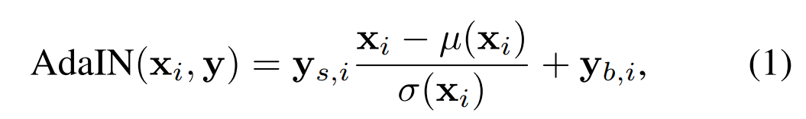
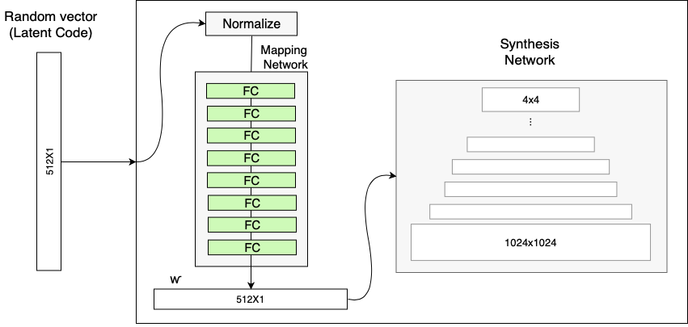
2. Style-Based Generator
Mapping network f
w의 차원은 512로, mapping network f는 8개의 mlp로 구성
Intermediate latent space w는 synthesis network g의 중간에 삽입되며 AdaIN을 통해 각 convolution layer로 입력됨
Notes:
뮤는 평균(mean)을 구하는 함수, 시그마는 분산(variance)을 구하는 함수

Slide 7
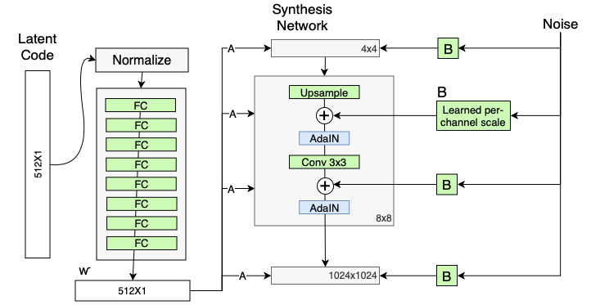
2. Style-Based Generator
Gaussian noise
Stochastic detail을 generator에 적용할 수 있도록 Gaussian noise를 각 계층의 convolution 출력에 삽입
Notes:
Mapping network가 왜 필요한지, Gaussian Noise가 어떻게 디테일한 표현을 관장하는지는 다음 3장에서 설명

Slide 8
2. Style-Based Generator
요약
Style-GAN의 새로운 Generator는 Mapping network f와 Synthesis network g로 구분됨
G는 기존처럼 latent space z를 입력으로 두지 않는 대신 constant tensor를 입력으로 받음
Latent space는 f를 통해 intermediate latent space w로 변환되고 adaIN을 통해 g의 중간 layer에 삽입됨
마찬가지로 noise를 중간중간 입력으로 받아 옴, 여기서 w는 생성하는 이미지의 style을, noise는 style에 대한 디테일을 관장함

Slide 9
3. Properties of the style-based generator
Style-GAN의 Generator는 여러 style에 대한 scale별 수정을 통해 이미지의 합성이 가능함
3.1 Style mixing
학습 중 latent code를 2개 사용하여 특정한 비율만큼 style을 섞은 mixing regularization이 가능

Slide 10
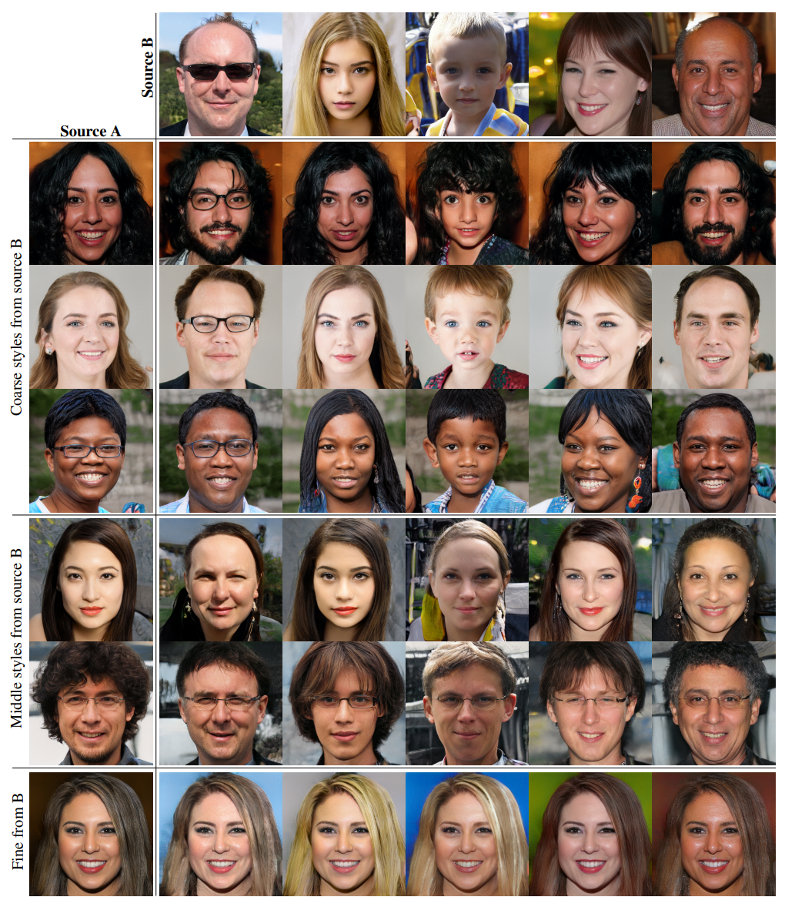
3. Properties of the style-based generator
3.1 Style mixing
4~8 resolution은 전체적인 이미지의 style(pose, face shape, eye glass)을 관장
16~32 resolution은 중간단계의 style(hair style, eye open/closed)을 관장
64~1024 resolution은 color scheme & microstructure를 관장

Slide 11
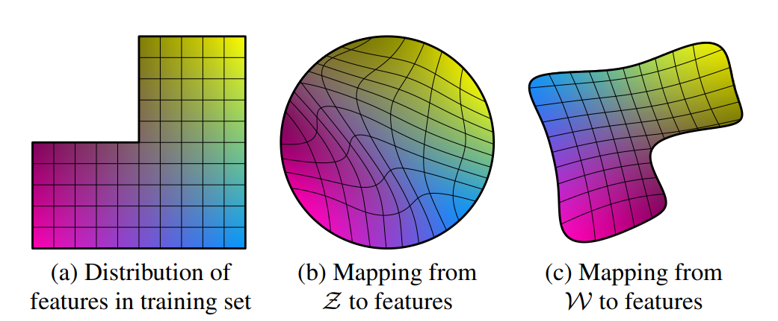
3. Properties of the style-based generator
3.2 Disentanglement studies
Disentanglement는 linear subspace(선형 하위공간)로 구성된 latent space를 의미 (즉 공간적으로 선형적인 구조를 가짐)
아래 그림과 같이 trainset이 (a)와 같은 분포로 feature에 대한 space가 형성되어 있을 경우 일반적인 latent space z는 분포나 편향이 다르기 때문에 non-linear하게 mapping 될 수 밖에 없음

Slide 12
3. Properties of the style-based generator
3.2 Disentanglement studies
그러나 mapping network f를 통해 z는 (a)와 비슷한 형태로 유도됨(w)
이렇게 생성된 w는 z에 비해서 mapping이 원활하고 realistic한 이미지의 생성이 쉬워 짐

Slide 13
3. Properties of the style-based generator
3.3 Stochastic variation
사람의 얼굴에는 머리카락, 기미 ,주근깨, 피부모공 등의 stochastic한 특징들이 존재
만약 이러한 특징들이 정확한 분포를 따른다면 이미지에 손실을 쥐 않고 특징을 추출할 수 있다는 생각
기존 Generator는 z라는 입력 하나에만 의존하기 때문에 detail한 특징의 변화가 힘들지만 Style-GAN은 noise를 추가하여 이러한 점을 개선했음

Slide 14
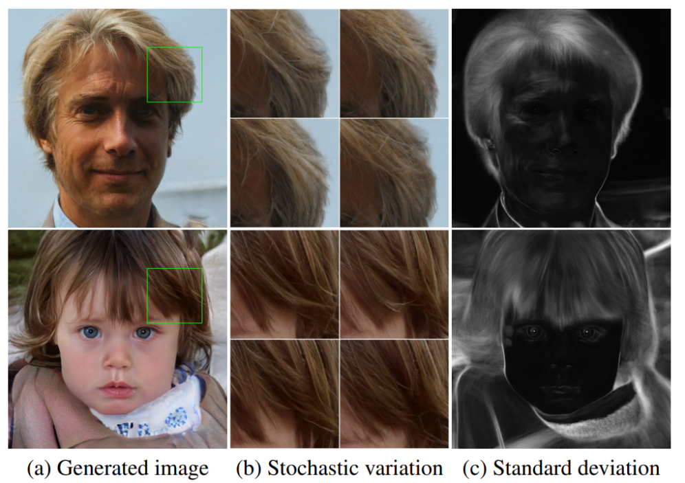
3. Properties of the style-based generator
3.3 Stochastic variation
noise를 적용했을 때 머리카락과 배경, 피부 모공 등에서 더 디테일한 표현이 가능함
또한 noise는 stochastic한 측면에만 영향을 끼치고 high-level의 style은 그대로인 것을 알 수 있음

Slide 15
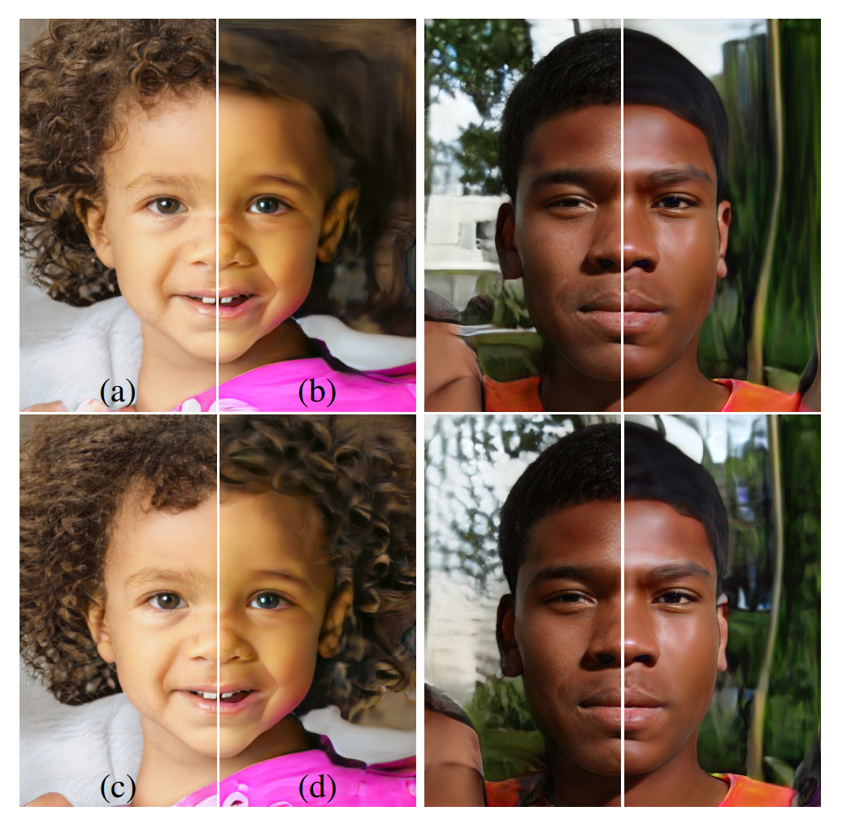
3. Properties of the style-based generator
3.3 Stochastic variation
noise를 특정 layer에 적용했을 때를 비교
(a)는 noise를 전체 layer에 적용했을 때, (b)는 아예 적용하지 않았을 때
(c)는 64~1024의 layer에 적용했을 때, (d)는 4~32의 layer에 적용했을 때

Slide 16
3. Properties of the style-based generator
3.3 Stochastic variation
앞쪽 layer에 적용할 수록 큰 scale의 머리와 배경에 영향을 끼침
후반 layer는 디테일한 머리의 컬링, 배경, 피부 등에 영향을 줌

Slide 17
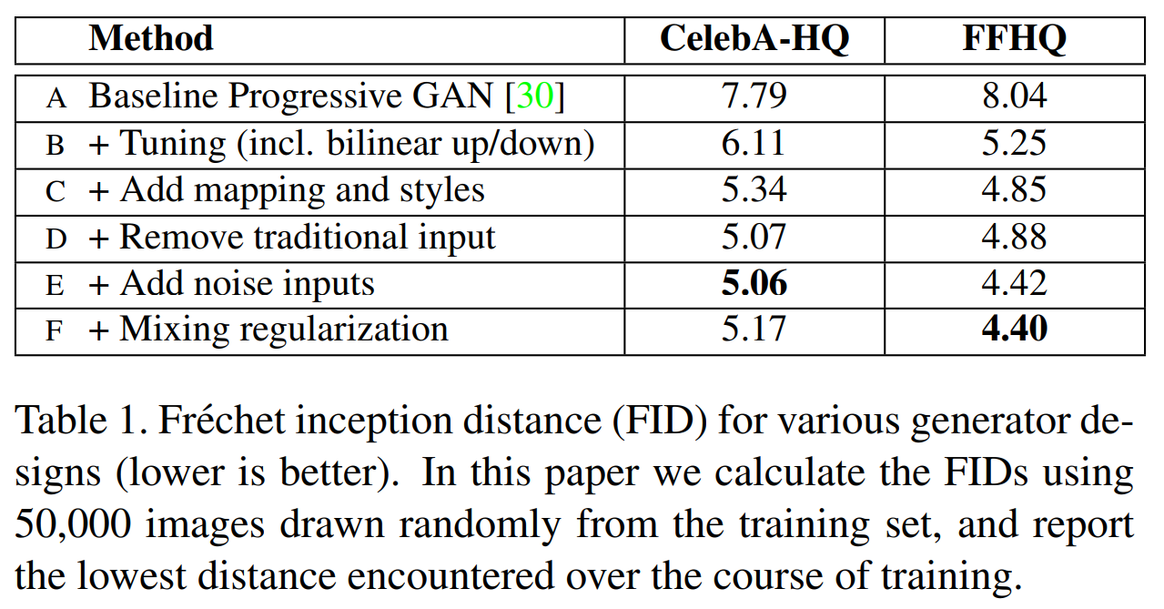
4. Result
Generator의 구조 변경, bilinear up/down sampling, 더 긴 학습, 하이퍼 파라미터 튜닝을 통해 기존에 비해 FID를 20% 가량 향상하였음

Slide 18
5. Conclusion
Style-GAN은 high-level attributes와 stochastic effects를 잘 나눠서 학습함
Intermediate latent space를 통해 high resolution의 이미지를 realistic하게 만들 수 있었음

